Slide 1



República Bolivariana de Venezuela
Ministerio del Poder Popular para la Educación Universitaria
Universidad Nacional Experimental de la Gran Caracas
Proyecto Socio Tecnológico III
PNF Informática
Sistema de gestión de los procesos financieros para el Departamento de Control Presupuestario de la Universidad Nacional Abierta
Participantes:
T.S.U Jhorman Teran
T.S.U José Camarinha
T.S.U Rafael Rodríguez
T.S.U Víctor Lara
Profesora:
Ing. Bárbara Millan

Slide 2
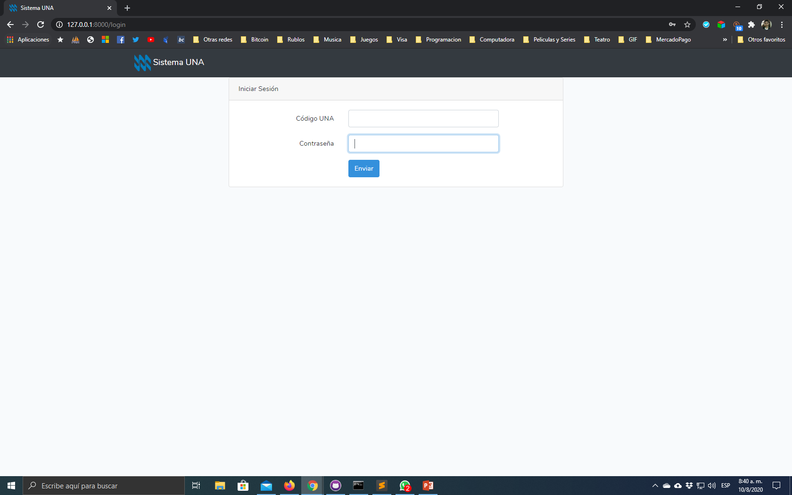
Pantalla de inicio de sesión

Slide 3
Iniciar Sesión
Para iniciar sesión se requiere del uso del código UNA (un código numérico único asignado a cada usuario) y la contraseña (encriptada).
No se puede dejar un campo vacío, el sistema avisara que debe ser rellenado.
De no encontrarse los datos enviados en la base de datos, el sistema soltara el mensaje de error correspondiente.

Slide 4
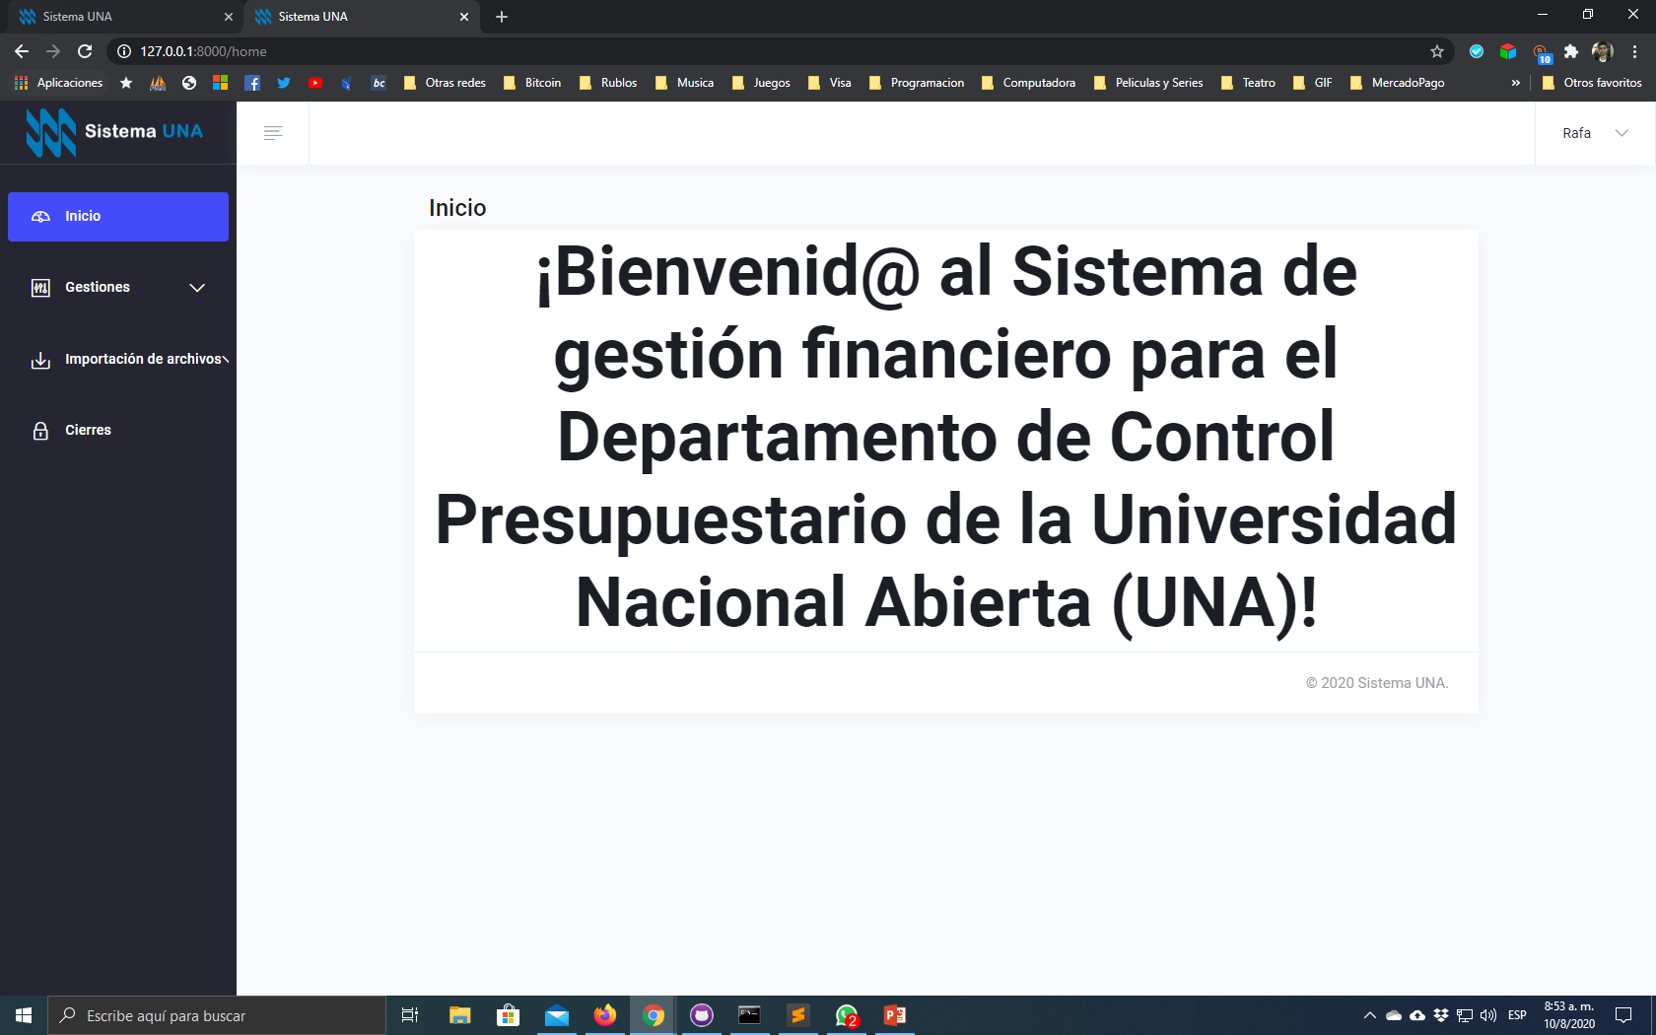
Pantalla Principal

Slide 5
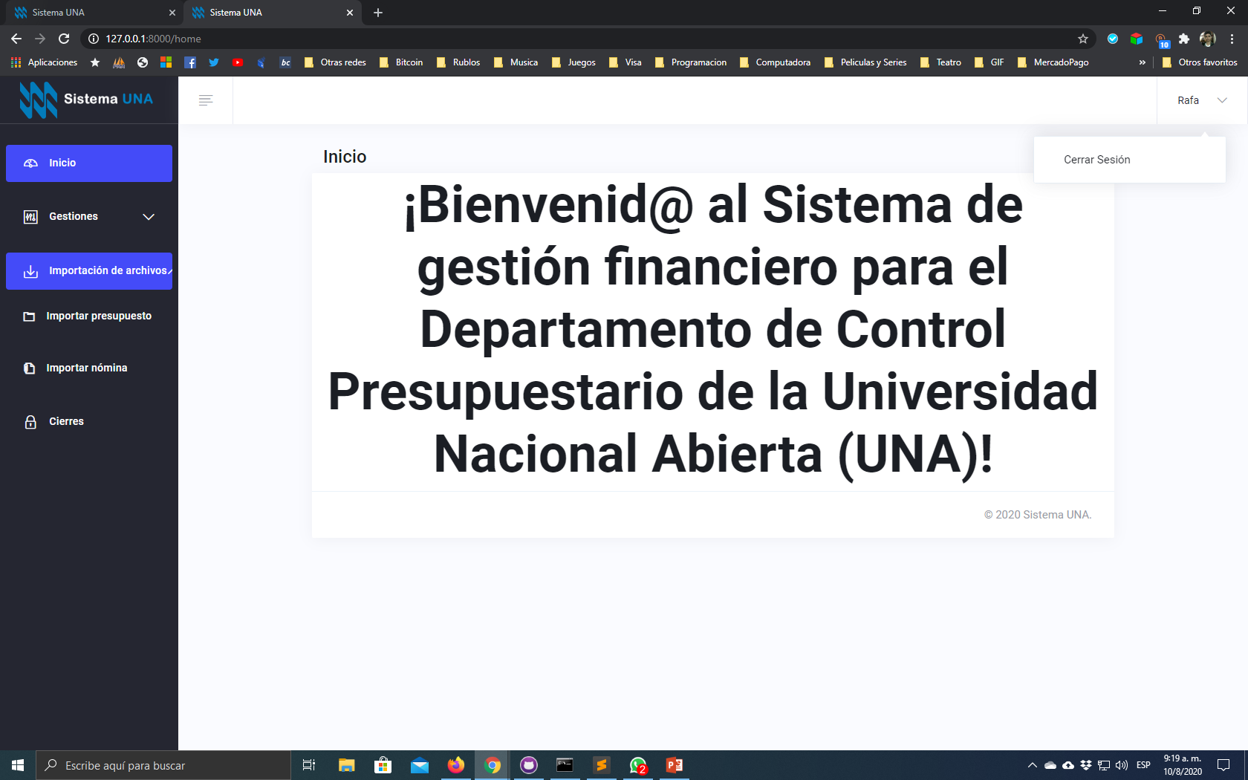
Pantalla Principal con la opción “cerrar sesión” desplegada.

Slide 6
Pantalla Principal
Aun esta en construcción, pero desde aquí se puede ver la barra menú de la izquierda y la superior.
En la superior derecha se observa el nombre del usuario que inicio sesión.
Al tocarlo, despliega la opción de cerrar sesión. Volviendo a la pantalla de inicio de sesión.

Slide 7
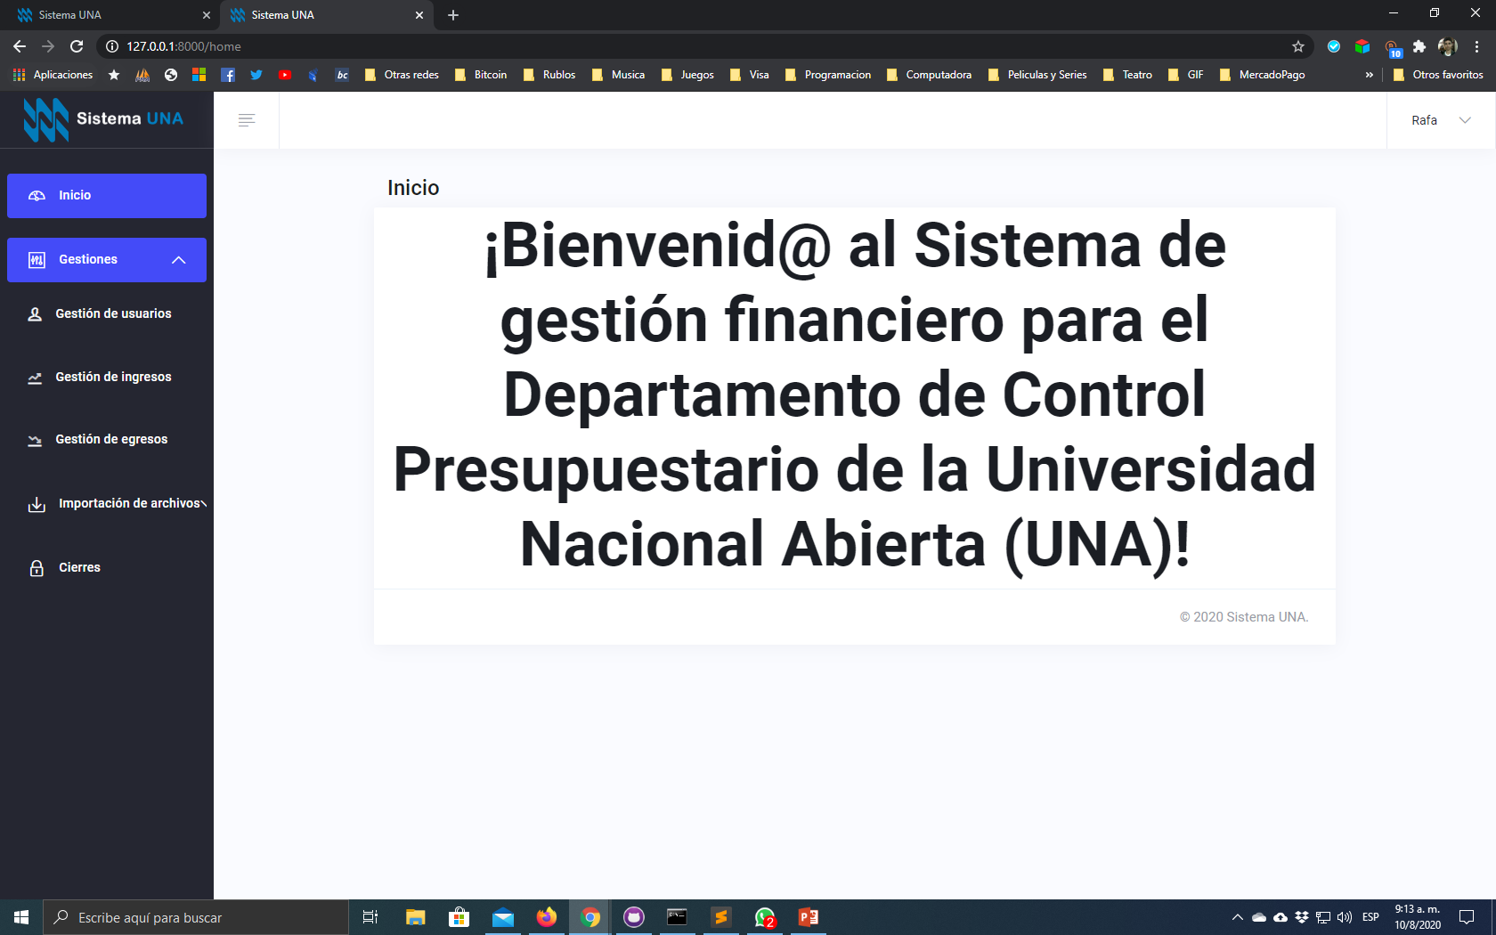
Pantalla Principal con gestiones

Slide 8
Pantalla Principal
En la barra de la izquierda, podemos encontrar el botón de “Inicio”, que devuelve a esta pantalla en cualquier momento.
“Gestión” despliega cada tabla que se puede alterar, por ejemplo el menú de “gestión de usuario” donde se puede crear, ver, editar y eliminar los usuarios.

Slide 9

Pantalla Principal con importaciones

Slide 10
Pantalla Principal
“Importar Archivos”, despliega el menú que incluye “Presupuesto” y “nominas” entre sus opciones.
Por ultimo “Cierres”, que lleva a la pantalla para hacer los cierres de cada mes.

Slide 11
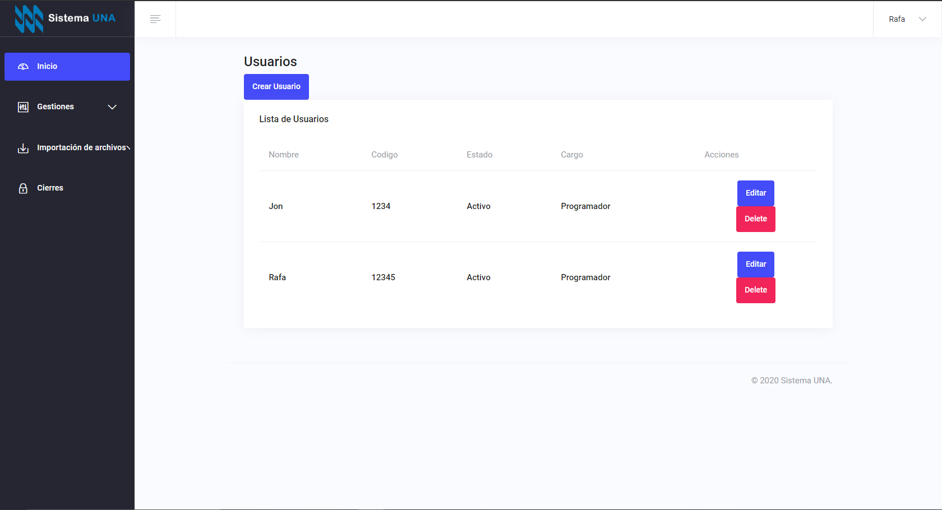
Pantalla Principal de Usuarios

Slide 12
Pantalla Principal de Usuarios
En esta pantalla muestra el listado de usuarios ya registrados en el sistema.
Desde aquí se puede crear nuevos usuarios, editar información de ellos o eliminar los usuarios ya existente.

Slide 13
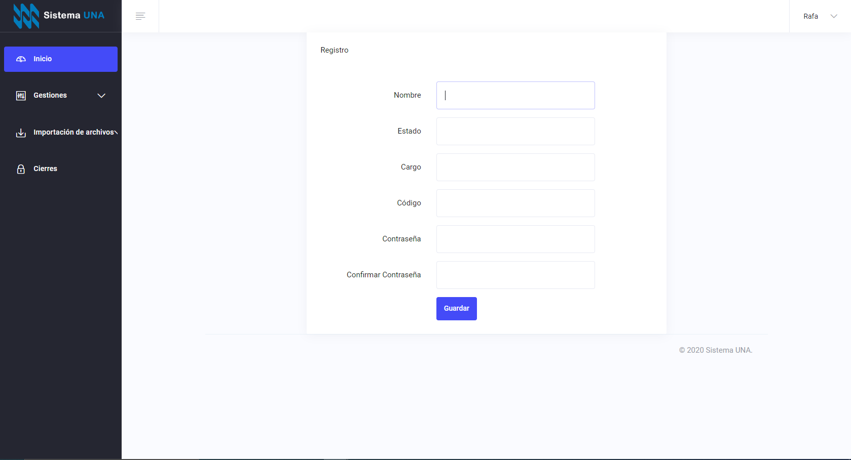
Registro de Usuario

Slide 14
Registro de Usuarios
En esta pantalla se muestra el formulario con los campos obligatorios a llenar.
Se pide el nombre (solo letras), estado (activo o inactivo), cargo (el trabajo que desempeña), código (que usara para iniciar sesión) y la contraseña (alfanumérica).

Slide 15
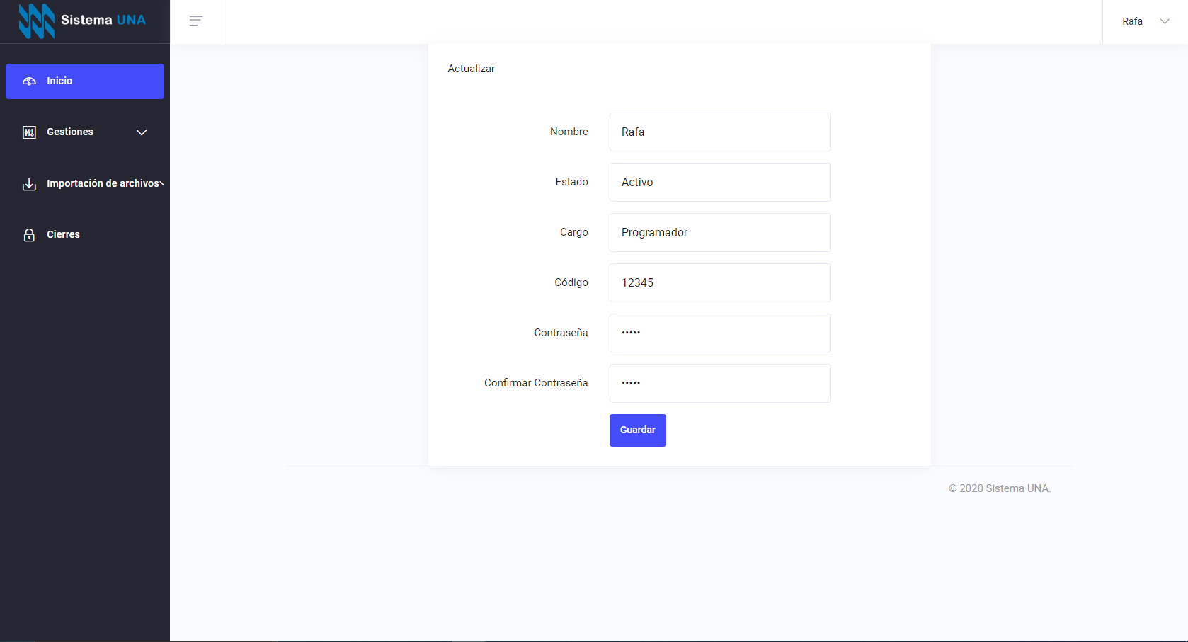
Editar un Usuario

Slide 16
Editar de Usuarios
Al seleccionar al usuario, todos los datos del mismo son enviados al formulario, no se puede dejar en blanco ningún campo o el sistema lo detectara y no permitirá el cambio.

Slide 17
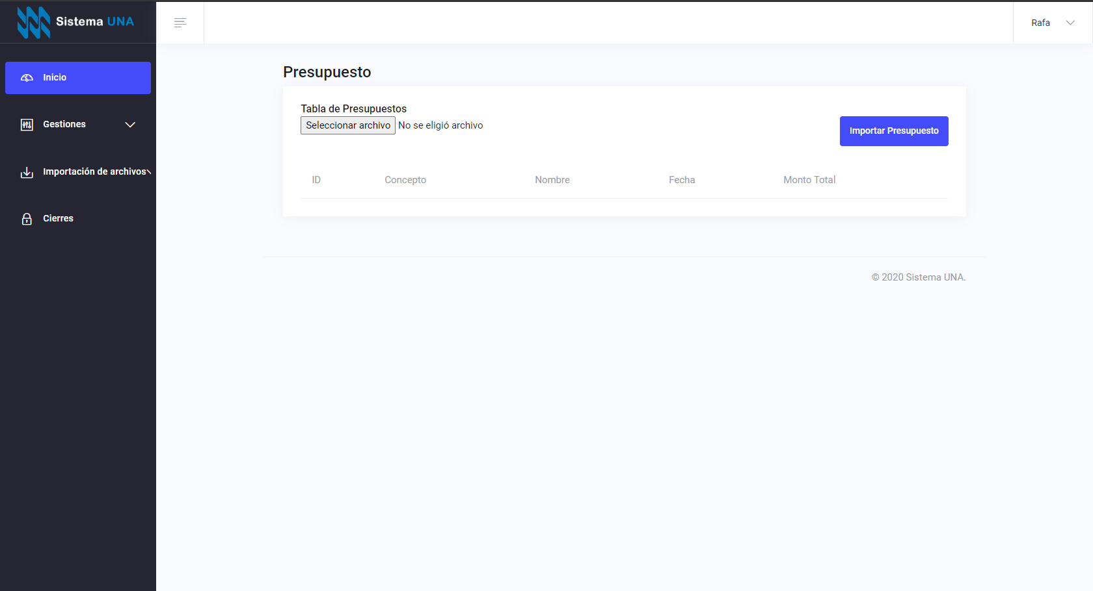
Pantalla principal de Presupuesto

Slide 18
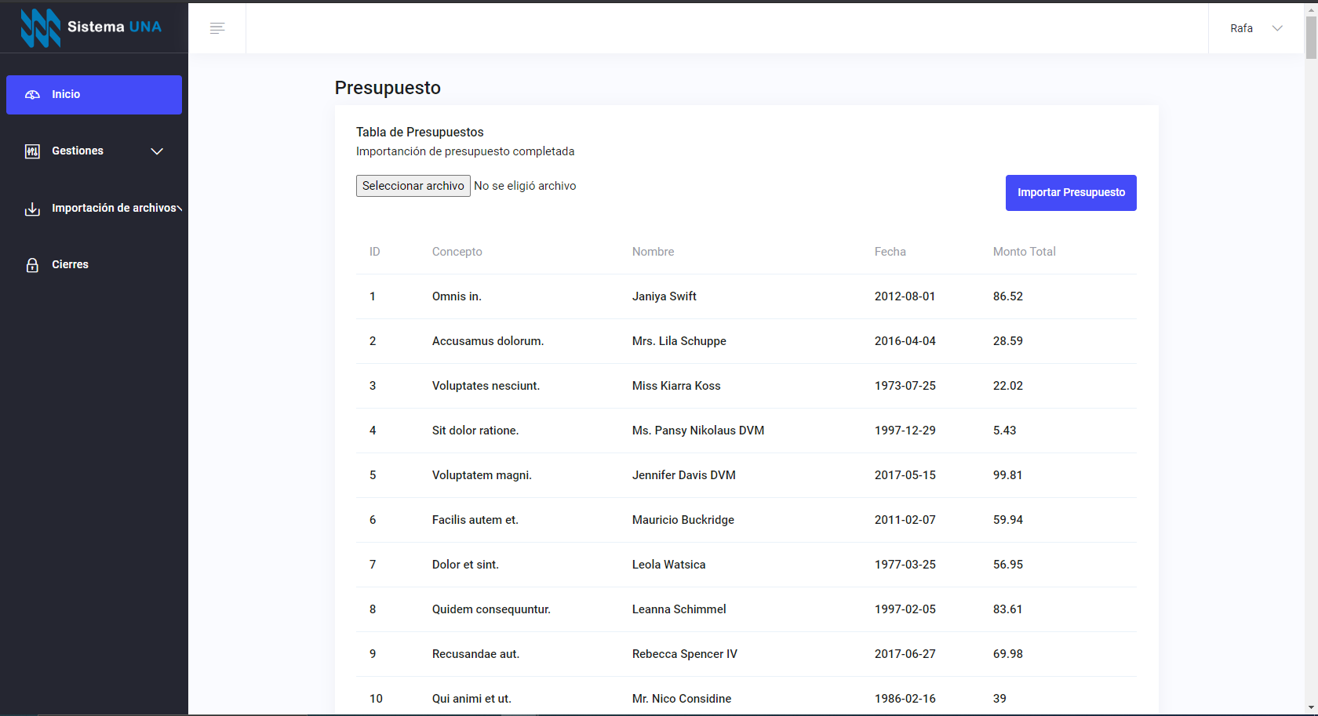
Pantalla principal de Presupuesto con el archivo de presupuesto importado.

Slide 19
Pantalla principal de Presupuesto
Una de las reglas del negocio, es que se necesita cargar a través de un archivo el presupuesto a utilizar, así como poder visualizar al mismo.
En la pantalla se puede ver el listado de presupuesto cargado, así como los botones para cargar el archivo.
Primero se debe ingresar el archivo usando el botón de la izquierda, luego de que sea validado se oprime el botón de “importar presupuesto”.

Slide 20
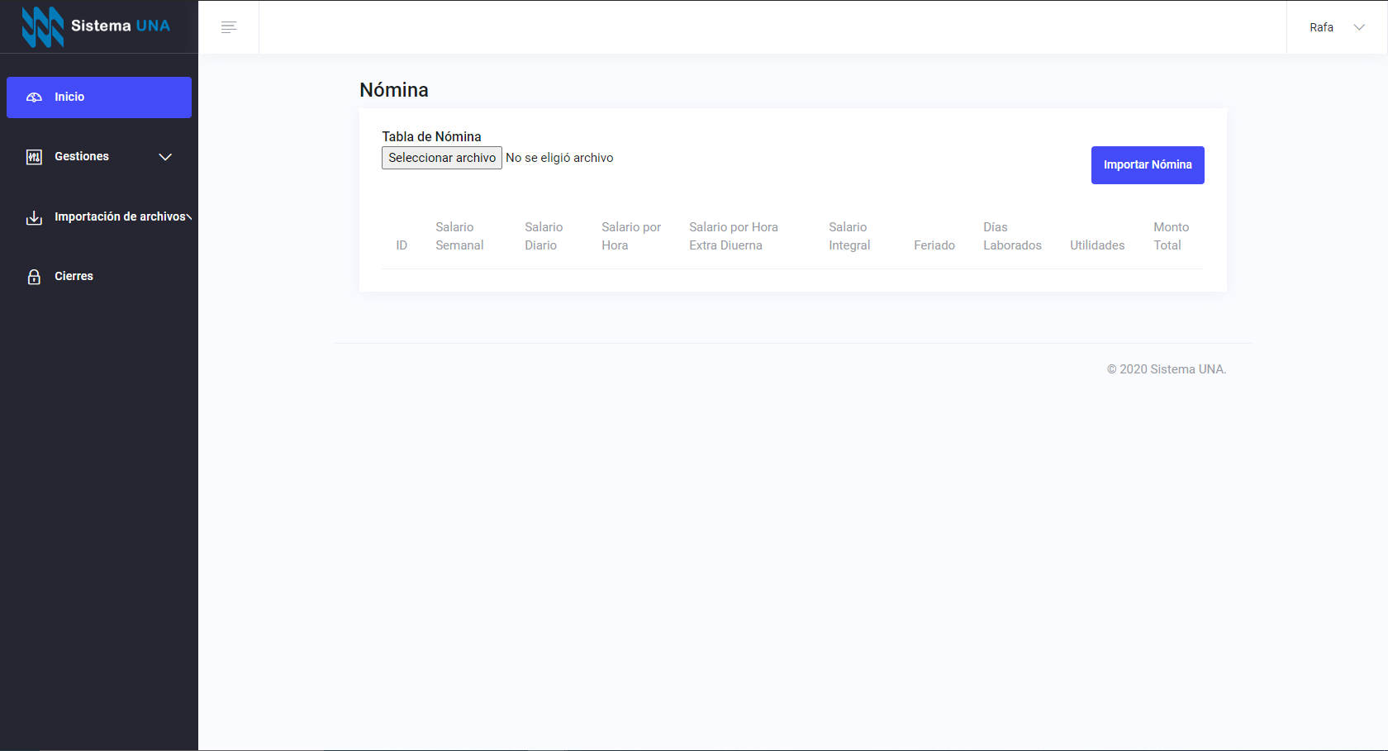
Pantalla principal de Nomina

Slide 21
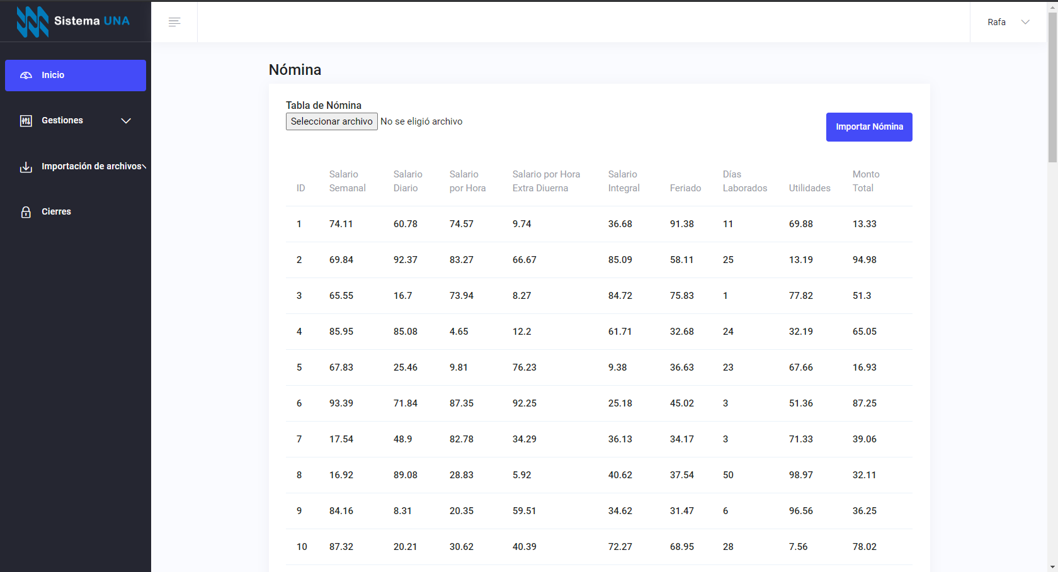
Pantalla principal de Nomina con el archivo de nomina importado.

Slide 22
Pantalla principal de Nominas
Una de las reglas del negocio, es que se necesita cargar a través de un archivo las nominas a utilizar, así como poder visualizar al mismo.
En la pantalla se puede ver el listado de nominas cargadas, así como los botones para cargar el archivo.
Primero se debe ingresar el archivo usando el botón de la izquierda, luego de que sea validado se oprime el botón de “importar nominas”.

